Slide 1

TRƯỜNG ĐẠI HỌC KIẾN TRÚC HÀ NỘI KHOA CÔNG NGHỆ THÔNG TIN
NGHIÊN CỨU
Đề tài : CHÍNH SÁCH AN NINH
Môn : AN TOÀN VÀ BẢO MẬT HTTT
Lớp : 20CN5 – NHÓM 1
GV hướng dẫn : Ts. Trần Trung
SV thực hiện :
Phạm Tuấn Minh (Nhóm trưởng)
Nguyễn Thành Trung
Nguyễn Phước Chung
Hoàng Ngọc Thành
Vũ Tiến Cường

Slide 2



TRƯỜNG ĐẠI HỌC KIẾN TRÚC HÀ NỘI KHOA CÔNG NGHỆ THÔNG TIN
BÀI TẬP LỚN
Đề tài : WEBSITE GHI CHÚ THÔNG TIN NGHỆ SĨ
Môn : CÔNG NGHỆ WEB
Lớp : 20CN5 – NHÓM 6
GV hướng dẫn : cô NGUYỄN THỊ HẠNH
SV thực hiện :
NGUYỄN THÀNH TRUNG (281- Nhóm trưởng)
PHẠM TUẤN MINH
HOÀNG NGỌC THÀNH

Slide 3

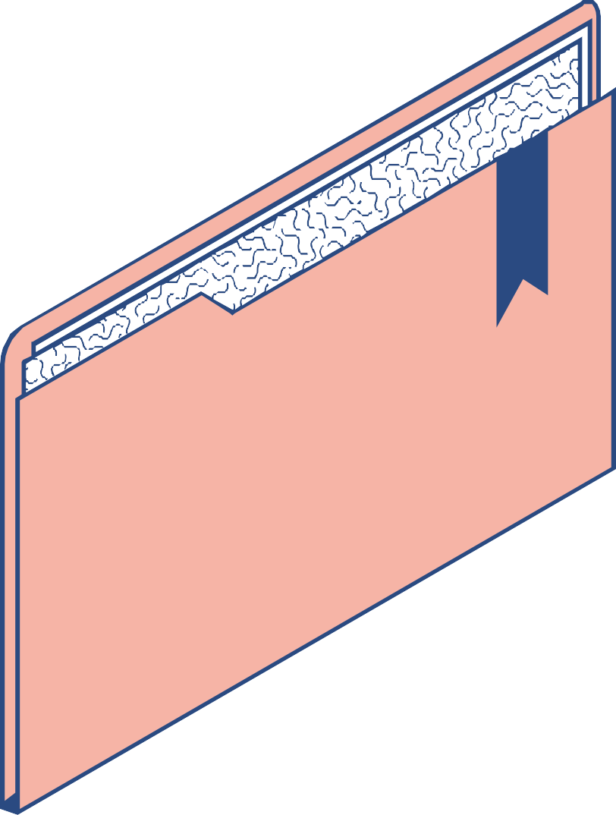

NỘI DUNG
1. ĐẶT VẤN ĐỀ
2. CƠ SỞ LÝ THUYẾT
3. PHÂN TÍCH THIẾT KẾ
4. CÀI ĐẶT CHƯƠNG TRÌNH
5. ĐÁNH GIÁ VÀ KẾT LUẬN

Slide 4
1. ĐẶT VẤN ĐỀ
1.1. LÝ DO CHỌN ĐỀ TÀI
Chúng em đã chọn đề tài " WEBSITE GHI CHÚ THÔNG TIN NGHỆ SĨ " vì nó cung cấp một cơ hội tuyệt vời để phát triển một ứng dụng web cho các nghệ sĩ âm nhạc quản lý thông tin cá nhân của họ và tương tác với người hâm mộ.

Slide 5
1.2. PHÁT BIỂU BÀI TOÁN
Bài toán chúng em muốn giải quyết là xây dựng một ứng dụng web cho nghệ sĩ âm nhạc, cho phép họ quản lý thông tin cá nhân, thể hiện tài năng và tương tác với người hâm mộ. Ứng dụng này cần có khả năng hiển thị danh sách nghệ sĩ, chi tiết nghệ sĩ và tích hợp các tính hợp đặc biệt.

Slide 6


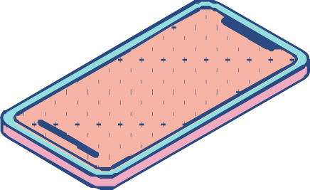

1.3. CÁC VẤN ĐỀ CẦN LÀM
Để giải quyết bài toán, chúng em đã xác định các vấn đề cần thực hiện:
Phân tích yêu cầu của ứng dụng để xác định chức năng và giao diện người dùng.
Thiết kế kiến trúc tổng quan của ứng dụng, bao gồm cấu trúc thư mục và các thành phần chính.
Cài đặt ứng dụng bằng React và Express.
Xây dựng các tính năng như hiển thị danh sách nghệ sĩ, chi tiết nghệ sĩ và tích hợp FontAwesome và Bulma CSS framework.
Xử lý định tuyến bằng React Router và tạo các API sử dụng Express.

Slide 7
2. CƠ SỞ LÝ THUYẾT
2.1. React
React là một thư viện JavaScript phát triển bởi Facebook, được sử dụng rộng rãi để xây dựng giao diện người dùng (UI) tương tác trong các ứng dụng web.
2.2. Express
Express là một framework phía máy chủ (server-side) dựa trên Node.js, được sử dụng để xây dựng các ứng dụng web và API.

Slide 8
2. CƠ SỞ LÝ THUYẾT
2.3. FontAwesome
FontAwesome là một bộ biểu tượng và biểu tượng vector có sẵn dưới dạng font và CSS. Nó cho phép bạn dễ dàng thêm biểu tượng vào trang web của bạn mà không cần phải sử dụng hình ảnh. Các biểu tượng này có thể được sử dụng để thêm chức năng, cải thiện giao diện người dùng và tạo các biểu đồ trực quan.
2.4. Bulma CSS Framework
Bulma là một framework CSS mã nguồn mở dựa trên Flexbox, được sử dụng để thiết kế giao diện người dùng dễ dàng và nhanh chóng. Nó cung cấp một loạt các lớp CSS để tạo cơ sở cho các trang web đáp ứng (responsive) và có thiết kế hiện đại. Bulma giúp bạn tạo các trang web có cấu trúc, trình bày, và giao diện đẹp mắt mà không cần viết nhiều mã CSS tùy chỉnh.

Slide 9
3. PHÂN TÍCH THIẾT KẾ CHƯƠNG TRÌNH

Slide 10
Trong phần này, chúng em sẽ xem xét cách chương trình được thiết kế và tổ chức, bao gồm cấu trúc dự án, các thành phần quan trọng và cách chúng tương tác với nhau.
3.1. Cấu Trúc
Sử dụng một cấu trúc dự án phổ biến cho các ứng dụng web React và Express:
Client (Frontend): Phần giao diện người dùng của ứng dụng được xây dựng bằng React. Cấu trúc thư mục của phần này bao gồm:
src: Chứa mã nguồn của ứng dụng React.
components: Chứa các thành phần React, ví dụ: Navbar, Home, Footer.
index.js: Tạo ra điểm khởi đầu của ứng dụng React.
Server (Backend): Phần máy chủ của ứng dụng được xây dựng bằng Express. Cấu trúc thư mục của phần này bao gồm:
models: Chứa các định nghĩa mô hình dữ liệu, ví dụ: Musician.
routes: Chứa các tuyến đường (routes) và xử lý yêu cầu HTTP, ví dụ: Musician routes.
store: Chứa dữ liệu mẫu (datastore) và schema cho dữ liệu, ví dụ: Data.js, schema.js.
app.js: Tạo máy chủ Express và định cấu hình tuyến đường.

Slide 11
3.2. Các Thành Phần Quan Trọng
3.2.1. Frontend (React)
Components: Ứng dụng React được chia thành các thành phần (components) độc lập, chẳng hạn như Navbar, Home, và Footer. Các thành phần này có trách nhiệm hiển thị giao diện người dùng và tương tác với người dùng. Ví dụ, Navbar hiển thị thanh điều hướng ứng dụng, trong khi Home hiển thị nội dung trang chủ.
Routing: React Router được sử dụng để quản lý định tuyến trong ứng dụng. Nó cho phép người dùng điều hướng giữa các trang và hiển thị các thành phần tương ứng với mỗi đường dẫn URL.
FontAwesome: Thư viện FontAwesome được sử dụng để thêm biểu tượng vào giao diện người dùng mà không cần sử dụng hình ảnh. Các biểu tượng này được sử dụng để cải thiện giao diện và cung cấp các chức năng như chỉnh sửa thông tin.
3.2.2. Backend (Express)
Models: Phần models chứa các định nghĩa mô hình dữ liệu cho ứng dụng. Ví dụ, mô hình Musician định nghĩa cách dữ liệu về các nghệ sĩ âm nhạc được lưu trữ và quản lý.
Routes: Express Router được sử dụng để xác định các tuyến đường và xử lý yêu cầu HTTP tới các tuyến đường đó. Các routes được sử dụng để tạo, đọc, cập nhật và xóa dữ liệu. Ví dụ, Musician routes quản lý dữ liệu về các nghệ sĩ âm nhạc.
Store: Store chứa dữ liệu mẫu (datastore) và schema định cấu trúc dữ liệu. Dữ liệu mẫu được sử dụng để khởi tạo và quản lý trạng thái ban đầu của ứng dụng. Schema định nghĩa cấu trúc và quy tắc kiểm tra dữ liệu đầu vào và đầu ra.

Slide 12


3.3. Tương Tác Giữa Các Thành Phần
Frontend và Backend: Frontend (ứng dụng React) gửi yêu cầu HTTP đến Backend (máy chủ Express) thông qua các API routes. Backend xử lý yêu cầu này bằng cách sử dụng các models để truy cập và cập nhật dữ liệu, sau đó trả lại kết quả cho Frontend.
Routing: React Router được sử dụng để xác định các đường dẫn URL và hiển thị các thành phần tương ứng với mỗi đường dẫn. Express Router xác định các tuyến đường API và xử lý yêu cầu HTTP tới các tuyến đường đó.
Dữ Liệu: Dữ liệu được truy xuất và quản lý bằng cách sử dụng các models và store. Dữ liệu mẫu được sử dụng để khởi tạo dữ liệu ban đầu.

Slide 13
4. CÀI ĐẶT CHƯƠNG TRÌNH
4.1. MÔ TẢ KIẾN TRÚC TỔNG QUAN
4.2. CHỨC NĂNG
4.3. DEMO GIAO DIỆN

Slide 14
4.1. MÔ TẢ KIẾN TRÚC TỔNG QUAN
Chương trình này sử dụng một kiến trúc tổng quan phân tầng, trong đó có hai tầng chính:
4.1.2. Backend (Tầng Máy chủ)
Máy chủ ứng dụng được xây dựng bằng Express.js và chịu trách nhiệm xử lý yêu cầu từ giao diện người dùng và quản lý dữ liệu. Máy chủ này được cài đặt trong các tệp và thư mục liên quan đến Express.js như `app.js`, `routes`, và `models`.
4.1.1. Frontend (Tầng Giao diện người dùng)
Phần này được xây dựng bằng React và chịu trách nhiệm cho giao diện người dùng và tương tác người dùng. Giao diện này được cài đặt trong thư mục `src` của dự án React.

Slide 15
4.2. CHỨC NĂNG
4.2.1. Hiển Thị Trang Chủ với Danh Sách Các Nghệ Sĩ Âm Nhạc
Ứng dụng Musician App chức năng chính là hiển thị một trang chủ (home page) cho người dùng. Trang chủ này hiển thị danh sách các nghệ sĩ âm nhạc, cho phép người dùng thấy được thông tin cơ bản về từng nghệ sĩ như tên, hình ảnh đại diện và mô tả ngắn. Danh sách này được lấy từ máy chủ thông qua các yêu cầu API liên quan đến nghệ sĩ âm nhạc.

Slide 16
4.2. CHỨC NĂNG
4.2.2. Sử Dụng Thư Viện FontAwesome để Hiển Thị Biểu Tượng "Edit“
Ứng dụng sử dụng thư viện FontAwesome để hiển thị biểu tượng "Edit" trên giao diện người dùng. Biểu tượng này thường được sử dụng để cho phép người dùng chỉnh sửa thông tin của một nghệ sĩ. Khi người dùng nhấn vào biểu tượng này, ứng dụng sẽ mở một trang chỉnh sửa cho nghệ sĩ tương ứng..

Slide 17
4.2. CHỨC NĂNG
4.2.3. Sử Dụng Bulma CSS Framework để Thiết Kế Giao Diện Người Dùng
Giao diện người dùng của ứng dụng được thiết kế bằng cách sử dụng Bulma CSS Framework. Bulma là một framework CSS dựa trên flexbox giúp dễ dàng tạo ra giao diện trực quan và hiệu quả. Nó cung cấp các lớp CSS để tạo nút, biểu mẫu, bố cục và các phần tử giao diện khác một cách nhanh chóng.

Slide 18
4.2. CHỨC NĂNG
4.2.4. Quản Lý Định Tuyến Bằng React Router để Chuyển Đổi Giữa Các Trang
Ứng dụng Musician App sử dụng React Router để quản lý định tuyến (routing) giữa các trang. Điều này cho phép người dùng chuyển đổi giữa các trang một cách dễ dàng thông qua các liên kết hoặc điều hướng trong ứng dụng. Ví dụ, khi người dùng nhấn vào tên của một nghệ sĩ, họ có thể chuyển đến trang chi tiết của nghệ sĩ đó.

Slide 19
4.2. CHỨC NĂNG
4.2.5. Sử Dụng Express để Xử Lý Các Yêu Cầu API Liên Quan Đến Nghệ Sĩ Âm Nhạc
Máy chủ backend của ứng dụng sử dụng Express.js để xử lý các yêu cầu API liên quan đến nghệ sĩ âm nhạc. Express cung cấp khả năng định tuyến các yêu cầu HTTP đến các xử lý cụ thể, cho phép ứng dụng lấy thông tin về danh sách nghệ sĩ, thông tin chi tiết của từng nghệ sĩ, thêm mới nghệ sĩ, chỉnh sửa thông tin nghệ sĩ và xóa nghệ sĩ khỏi hệ thống.

Slide 20
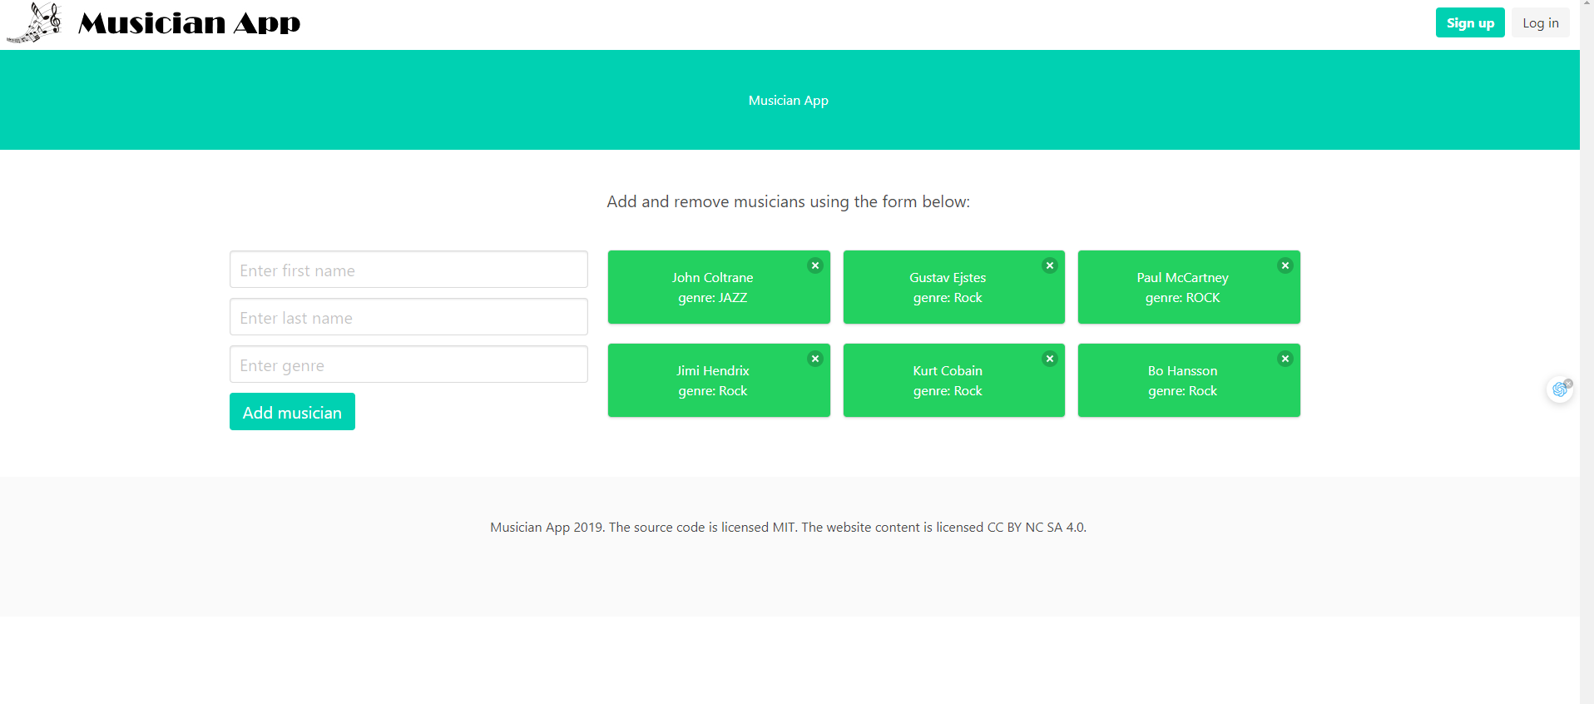
4.3. DEMO GIAO DIỆN
Hình 4.3.1 Giao diện website

Slide 21
"Chúng ta cần công nghệ trong mọi lớp học và trong tay mỗi học sinh và giáo viên, vì đây
chính là bút và giấy trong thời đại chúng ta, và công nghệ là ống kính mà qua đó chúng ta
5. KẾT LUẬN
trải nghiệm phần lớn thế giới".
Trong dự án WEBSITE GHI CHÚ THÔNG TIN NGHỆ SĨ , chúng em đã xây dựng một ứng dụng web hiển thị thông tin về các nghệ sĩ âm nhạc và cho phép người dùng quản lý danh sách các nghệ sĩ. Dự án này đã giúp chúng em hiểu và áp dụng nhiều khía cạnh quan trọng trong phát triển ứng dụng web. Và đã giúp chúng em học được nhiều điều quan trọng trong phát triển ứng dụng web, bao gồm việc sử dụng React và React Router, sử dụng thư viện và frameworks như Bulma CSS và FontAwesome, quản lý dữ liệu bằng Express.js.
D A V I D
W A R L I C K

Slide 22




"Chúng ta cần công nghệ trong mọi lớp học và trong tay mỗi học sinh và giáo viên, vì đây
chính là bút và giấy trong thời đại chúng ta, và công nghệ là ống kính mà qua đó chúng ta
Cảm ơn thầy, cô đã theo dõi
và lắng nghe
trải nghiệm phần lớn thế giới".
D A V I D
W A R L I C K

Slide 23
Cảm ơn thầy, cô đã theo dõi
và lắng nghe

